Slide 1
Есть такая профессия – ученик!
Мороз Людмила Ивановна
Классный руководитель 8 класса

Slide 2
Ученики бывают разные!
Добросовестные и старательные – ученики «успешные»;
Тихие и внимательные – ученики «прилежные»;
Есть очень «непоседливые», но учиться они стремятся;
А есть и те, которые в школу ходить боятся!
Очень неопрятные, списать всегда готовые,
Всем всегда мешающие, сердитые, суровые!
«Бунтарь» - одно им имя! И это не прекрасно.
И как же быть с такими?! Подумаем всем классом.

Slide 3

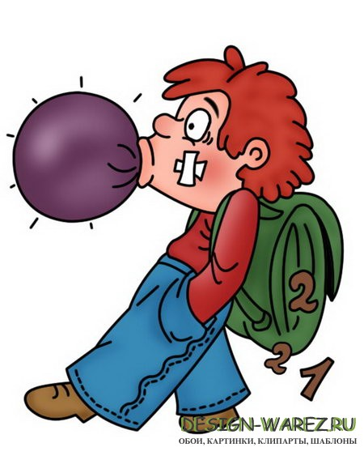
Рассмотрим 2 типа учеников
Ученик «успешный» Ученик «бунтарь»

Slide 4
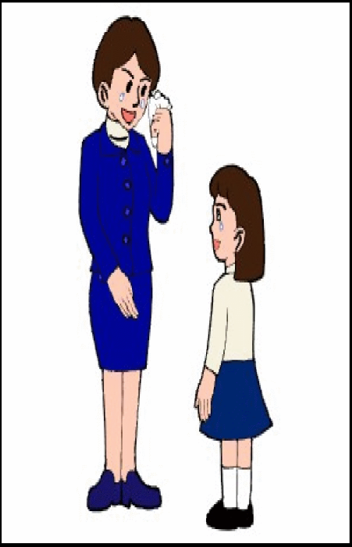
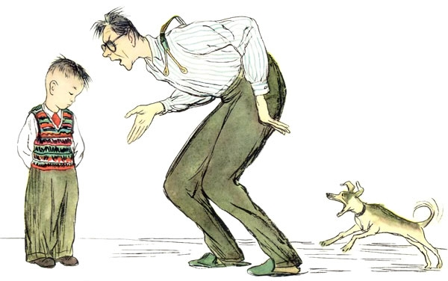
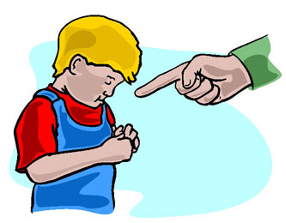
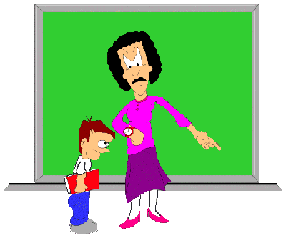
Что же получает ученик «бунтарь»?
Выговор от учителей;
Негативное отношение одноклассников;
Порицание родных и близких;
Нежелание ходить в школу;
Долги;
Плохие оценки;
Неудовлетворение собой, плохое настроение.

Slide 5




Что получает ученик «успешный»?
Похвалу от учителей;
Уважение сверстников;
Гордость родных и близких;
Жгучее желание учиться;
Отличные оценки;
Удовлетворение и гордость, а следовательно хорошее настроение!

Slide 6

Успешный ученик. Пять секретов

Slide 7
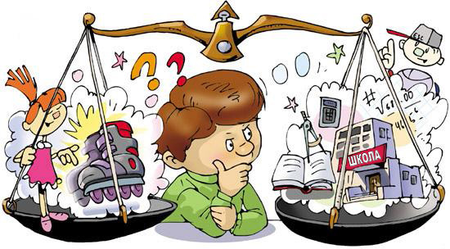
Успешный ученик
Что же это за редкий вид?
Что отличает успешного ученика от несчастного мученика?

Slide 8
Секрет первый: успешный ученик практикуется
Успешный ученик регулярно практикуется.
Сам. Добровольно. Использует любую
возможность приобщиться к обучению.
Он находит полчаса в день,
чтобы открыть книжку и почитать.
Неуспешный ученик ищет секретные
стратегии обучения шпионов.
Ходит на курсы по методу 25 кадра.
Надеется, что его загипнотизируют
на учебу.
Копит домашку на последний день.
Перед уроком открывает учебник, ужасается,
закрывает.
Кладет учебник под подушку.
Спит беспокойно))

Slide 9
Секрет второй
Успешный ученик экспериментирует
Эффективный ученик не боится экспериментировать. Он пробует новое, даже если не уверен, что это правильно. | Неэффективный мученик ограничивает сам себя. Или находит ограничители. Он ни на шаг не отступит от правил и стереотипов. Даже если они не работают. Свои накопленные годами убеждения он трепетно бережет от посягательств.

Slide 10
Секрет третий:
Успешный ученик догадывается
Ученик успешный понимает, что невозможно знать все и всегда. И в таких случаях он догадывается. Не пальцем в небо, нет. Обоснованно. Если он не знает термина или понятия, он включит логику и догадается. Так эффективнее, чем впадать в ступор. | Ученик неуспешный должен знать точно. Если нет – он и рта не откроет. Какое еще догадаться? Мы тут что, в «Угадай мелодию» играем? Мы тут серьезно осваиваем различные науки!

Slide 11
Секрет четвертый:
Успешный ученик ошибается
Успешный ученик не боится ошибиться. Не боится показаться дураком. Он понимает, что ошибки неизбежны. Ошибки даже помогают ему учиться. Подумаешь, глупость сказал! 5 секунд позора – и ты умнее, чем был до этого. | Неуспешный ученик страдает ненужным перфекционизмом. Не переносит смешков однокашников. Он хочет быть всегда правым. Идеальным. Из-за этого ему редко удается выдавить из себя хоть что-то.

Slide 12
Секрет пятый:
Успешный ученик получает удовольствие и верит в себя
Этот везунчик любит учиться. Любит открывать что-то новое. Он предвкушает момент, когда откроет вечером книжку Да, ему нужен результат, но и процесс его захватывает не меньше! Он обладает здоровой самооценкой. Верит в себя и свои силы. Не боится трудностей. Наоборот – вдохновляется ими. А потом гордится собой. | Терпеть не может учиться. На занятия он ходит только по большому принуждению. Но его беда еще и в том, что он даже не пытается найти в обучении что-то приятное. Этот товарищ говорит: «У меня ничего не получится», «У меня нет способностей». Обесценивает свои успехи вместо того, чтобы их заметить и признать.

Slide 13

А каким учеником хотите стать вы?

Slide 14
Развитие мотивации к личностному росту
Любое достижение когда-то казалось невозможным.
Самая лучшая победа –
победить самого себя.

Slide 15
Развитие мотивации к личностному росту
Задумайся!
Все ли тебя устраивает в твоей жизни сейчас?
Какие у тебя есть проблемы и можешь ли ты решить их сам?
Доволен ли ты своим характером? Взаимоотношениями с товарищами? Успехами в учебе?
О чем ты мечтаешь? Есть ли у тебя цель в жизни?
Кто ты сейчас и кем бы ты хотел стать через 5-10 лет?
Есть ли у тебя желание стать другим, стать лучше в чём-то?

Slide 16
4 главных принципа:
Принцип «успеха»
Реализуй себя!
4
знаю
хочу
могу
умею

Slide 17
11 ступеней к успеху
Я – житель моего города (поселка)
Я – гражданин России
Я – волонтер
Я – культурный человек
Я – друг
Я – человек демократичного общества
Я – здоровый человек
Я – толерантная личность
Я и моя семья
Я – лидер
Я – успешный ученик

Slide 18
1. Я успешный ученик
Я учусь с удовольствием, умею добывать знания
Я трудолюбив, развиваю свои способности
У меня есть цель и я знаю, как ее достичь, я уверен в себе
Учитель открывает двери, войти ты должен сам!
Я умею управлять саморазвитием. Ценю время, организован
Я умею писать эссе и рефераты, разрабатывать проекты
Я владею компьютером и интернетом

Slide 19
2. Я и моя семья
Я - хороший сын (дочь), стараюсь не огорчать родителей, помогать им
Я – будущий семьянин. Я ценю семейные традиции
Я - заботливый брат (сестра), помогаю младшим в учебе
Именно в семье формируется характер и развивается личность человека
Я учусь строить взаимоотношения в семье на основе понимания и уважения
Я – внимательный внук (внучка), уважаю пожилых людей
Я изучаю права и обязанности ребенка в семье, я против насилия в семье

Slide 20
3. Я – здоровый человек
Я веду здоровый образ жизни, я против наркотиков, курения и алкоголя
гу
Я берегу своё здоровье: слежу за осанкой, зрением, ухаживаю за зубами
Я владею культурой питания
В мире есть лишь две абсолютные ценности: чистая совесть и здоровье
Я – участник экологической акции
Я занимаюсь физкультурой и спортом
Я борюсь за нравственную и духовную чистоту во взаимоотношениях

Slide 21
4. Я – друг
гу
Я учусь строить отношения с родственниками
Я внимателен к своим одноклассникам
Я умею дружить, никогда не подведу друга
Я – друг
Я готов помочь другу в трудной ситуации
Я умею хранить секреты
Я умею мирно разрешать конфликты

Slide 22
5. Я – волонтер
гу
Я готов помогать людям
Я инициативен и самостоятелен
Я отзывчив к просьбам и нуждам других людей
Я – волонтер!
Я участник акции «дети – детям»
Я бескорыстен в своих поступках и действиях
Я внимательно отношусь к пожилым людям

Slide 23
6. Я – житель моего города (села)
гу
Я люблю свою малую родину
Я берегу природу своего края
Я соблюдаю чистоту в своем районе
Наш край – это мы!
Я знаю историю своего края
Я – участник местных праздников и акций
Я участвую в благоустройстве района

Slide 24
7. Я – лидер
гу
Я развиваю в себе лидерские качества
Я могу организовать полезное дело
Я формирую характер
Лидер - преобразователь
Я познаю и развиваю себя как личность
Я не боюсь выступать публично
Я умею вести диалоги, политические дебаты и дискуссии

Slide 25
8. Я – толерантная личность
гу
Я умею общаться и эффективно сотрудничать в команде
Я знаю о своих недостатках и достоинствах
Я умею управлять своими эмоциями
Я – толерантная личность
Я обладаю чувством юмора и умею принять критику
Я умею ладить с людьми
Я умею слушать и сопереживать

Slide 26
9. Я – человек демократичного общества
гу
Я знаю свои права и уважаю права других людей
Я умею делать правильный вывод в конкретных жизненных ситуациях
Я знаю правила поведения в опасных ситуациях
Свобода – это выбор, добровольное решение творить добро и зло
Я готов активно пользоваться своим избирательным правом
Я знаю свои обязанности и готов их выполнять
Я имею свою точку зрения и не боюсь выражать свои мысли

Slide 27
10. Я – культурный человек
гую
Я дорожу духовными ценностями, посещаю музеи, выставки
Я обладаю культурой речи, слежу за своей внешностью
Со мной приятно общаться
Для успеха в жизни культура общения с людьми важнее, чем обладание талантом
Я обладаю хорошими манерами, с уважением отношусь к людям
Я политически грамотен
Я интересный собеседник, развиваю кругозор и интеллект

Slide 28
11. Я – гражданин Молдовы
гу
Я - человек с активной жизненной позицией
Мне не безразличны актуальные проблемы страны
Я знаю историю своей Родины
…
Гражданином быть обязан!
Я знаю структуру политической власти страны
Я с уважением отношусь к национальным символам
Я принимаю многонациональность России

Slide 29
11 ступеней к успеху
Я – житель моего города (поселка)
Я – гражданин России
Я – волонтер
Я – культурный человек
Я – друг
Я – человек демократичного общества
Я – здоровый человек
Я – толерантная личность
Я и моя семья
Я – лидер
Я – успешный ученик

Slide 30
Заполни, пожалуйста, анкету
Класс __________________
Имя ___________________
Дата рождения __________
Место рождения ___________________________
Твои интересы: спорт, музыка, политика, книги, компьютер. телевидение, другое ___________________________________
Твое поручение в школе _________________________
Предмет школьного курса, который тебе нравится больше всего _____
Предмет, в изучении которого ты испытываешь трудности __________
Газеты, которые ты читаешь ___________________________
Любимые ТВ передачи _____________________________
Как ты закончил прошлый учебный год (Отлично, хорошо, удовлетворительно)______________________
Сколько уроков ты пропустил в прошлом году _____
Как часто ты болел в прошлом году: Часто, один раз, не болел
Были ли у тебя конфликты: ( с одноклассниками, друзьями, родителями, учителями) __________________________
Последняя книга, которую ты прочитал ___________________
Чему новому ты научился в прошлом учебном году ____________________
Твои награды и поощрения в прошлом учебном году ______________
Проанализируй свои ответы. Важно не то, что ты лучше или хуже других, а то, насколько ты сегодня готов стать лучше, чем вчера.

Slide 31
Графический органайзер
«Стратегия успеха»
Самораскрытие
Познание себя
Постановка цели
Отношение к учебе
Здоровый образ жизни
Мой потенциал
Моё будущее
Мой успех в школе
Моё здоровье
Восхождение к Успеху
Моя философия успеха
Портфолио успешной личности
Моя гражданская позиция
Мои достижения
Мои способности
Мой характер
Самоанализ
Рефлексия
Коммуникативные умения
Личностные качества
Самоутверждение

Slide 32
Портфолио – маршруты развития личности
Каждый человек – автор своей собственной жизни.
1 Какой ты сейчас? Познай себя!
2 Каким ты хочешь стать? Поставь цель!
3 Ты готов сделать свой выбор в жизни? Найди свой путь к успеху!
4. Ты умеешь добиваться своей цели? Совершенствуй свой характер!
5. Что ты хочешь делать хорошо? Найди себя!
6. Каким ты стал? Оцени себя!
Помоги
себе
сам

Slide 33

А теперь…..

